Slide 1
Муниципальное бюджетное дошкольное образовательное учреждение №121
«Детский сад общеразвивающего вида»
Оптимизация процесса
разучивания стихотворения по мнемотаблице
Авторы:
Никитенко Л.А - старший воспитатель Суркова А.А - воспитатель

Slide 2
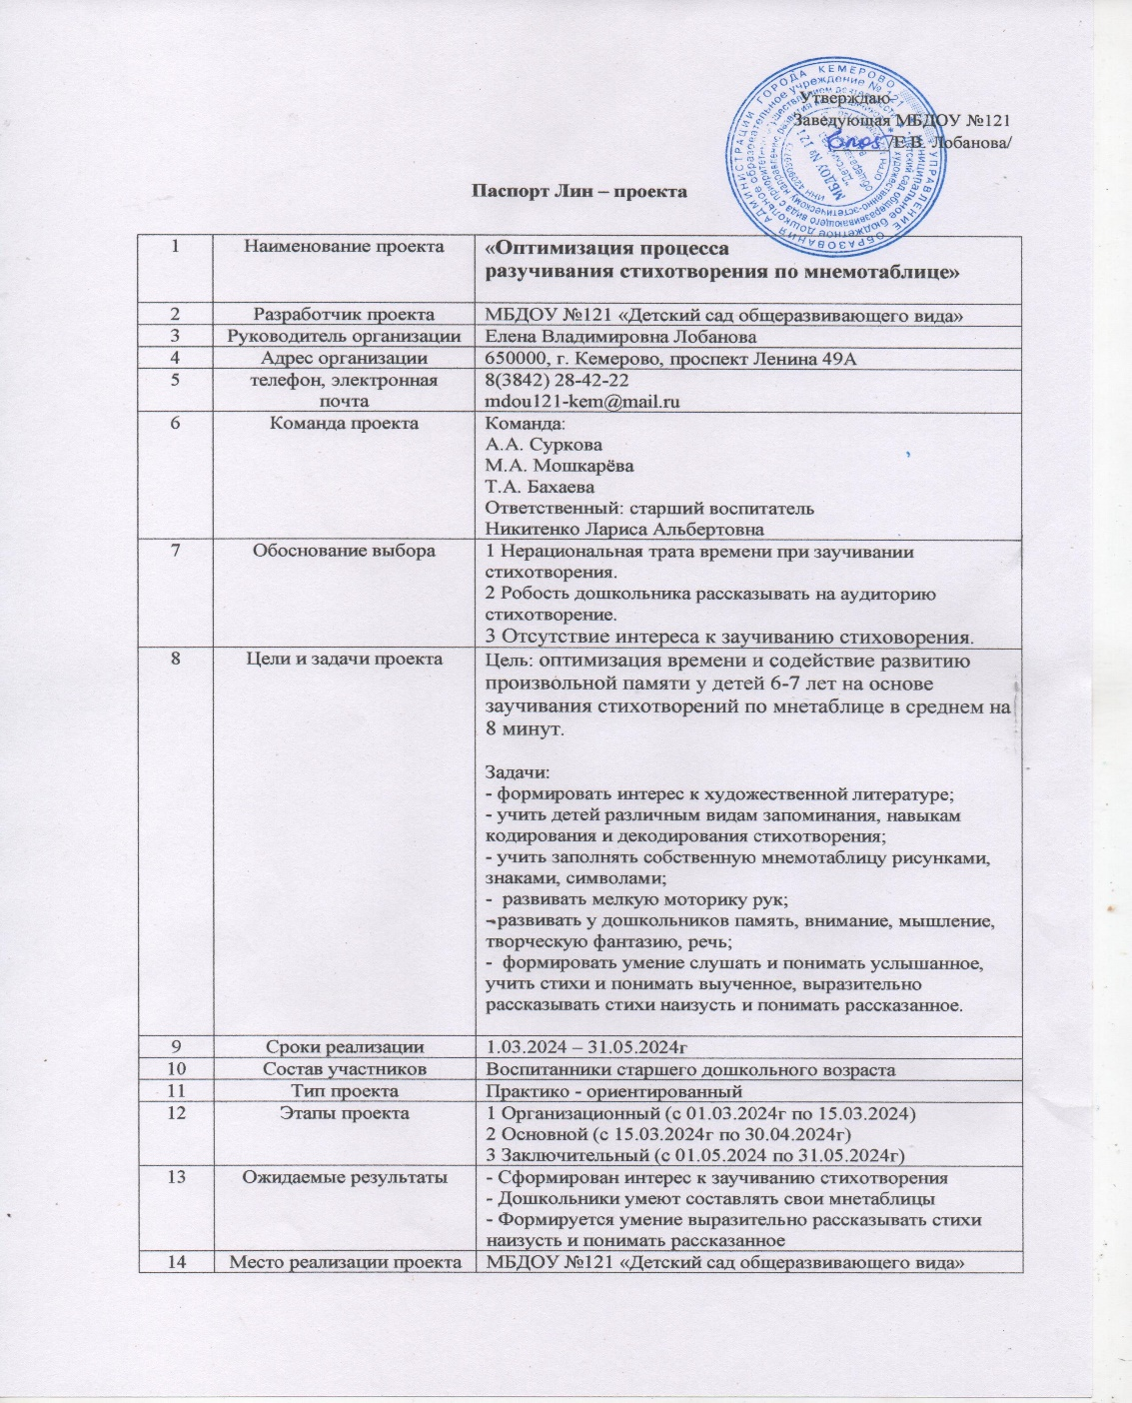

Slide 3
Команда проекта
Суркова Анна Анатольевна – воспитатель – руководитель проекта
Никитенко Лариса Альбертовна – старший воспитатель
Мошкарёва Мария Александровна - воспитатель
Бахаева Тамара Адамовна - воспитатель

Slide 4
Обоснование выбора темы проекта
Нерациональная трата времени при заучивании стихотворения.
Робость дошкольника рассказывать на аудиторию стихотворение.
Отсутствие интереса к заучиванию стиховорения.

Slide 5
Цель и плановый эффект
Наименование цели: оптимизация времени и содействие развитию произвольной памяти у детей 6-7 лет на основе заучивания стихотворений по мнетаблице в среднем на 8 минут.
Текущий показатель: 30 минут
Целевой показатель: 22 минуты

Slide 6
Задачи
формировать интерес к художественной литературе;
учить детей различным видам запоминания, навыкам кодирования и декодирования стихотворения;
учить заполнять собственную мнемотаблицу рисунками, знаками, символами;
развивать мелкую моторику рук;
развивать у дошкольников память, внимание, мышление, творческую фантазию, речь;
- формировать умение слушать и понимать услышанное, учить стихи и понимать выученное, выразительно рассказывать стихи наизусть и понимать рассказанное.

Slide 7
Оптимизация разучивания стихотворения по мнемотаблице
ТЕКУЩЕЕ СОСТОЯНИЕ
t подготовки 2 минуты t разучивание стихотворения 28 минут
t общее 30 минут
t 5мин
2
t 5 мин
t 3 мин
3
Знакомство с стихотворением
Общее проговаривание
Знакомство с писателем с произведениями
t 2 мин
1
Подготовка к разучиванию стихотворения
t 15 мин
Заучивание
4
3

Slide 8
Пирамида проблем
Региональный уровень – 0 проблем
Муниципальный уровень – 0 проблем
Уровень образовательной организации– 0 проблем
Уровень группы образовательной организации - нарушение режимных моментов

Slide 9
Мониторинг текущего процесса
Изучении научно – педагогической литературы по использованию мнемотехнике.
Изучение опыта работы по использованию мнемотехники в сети Интернет.

Slide 10
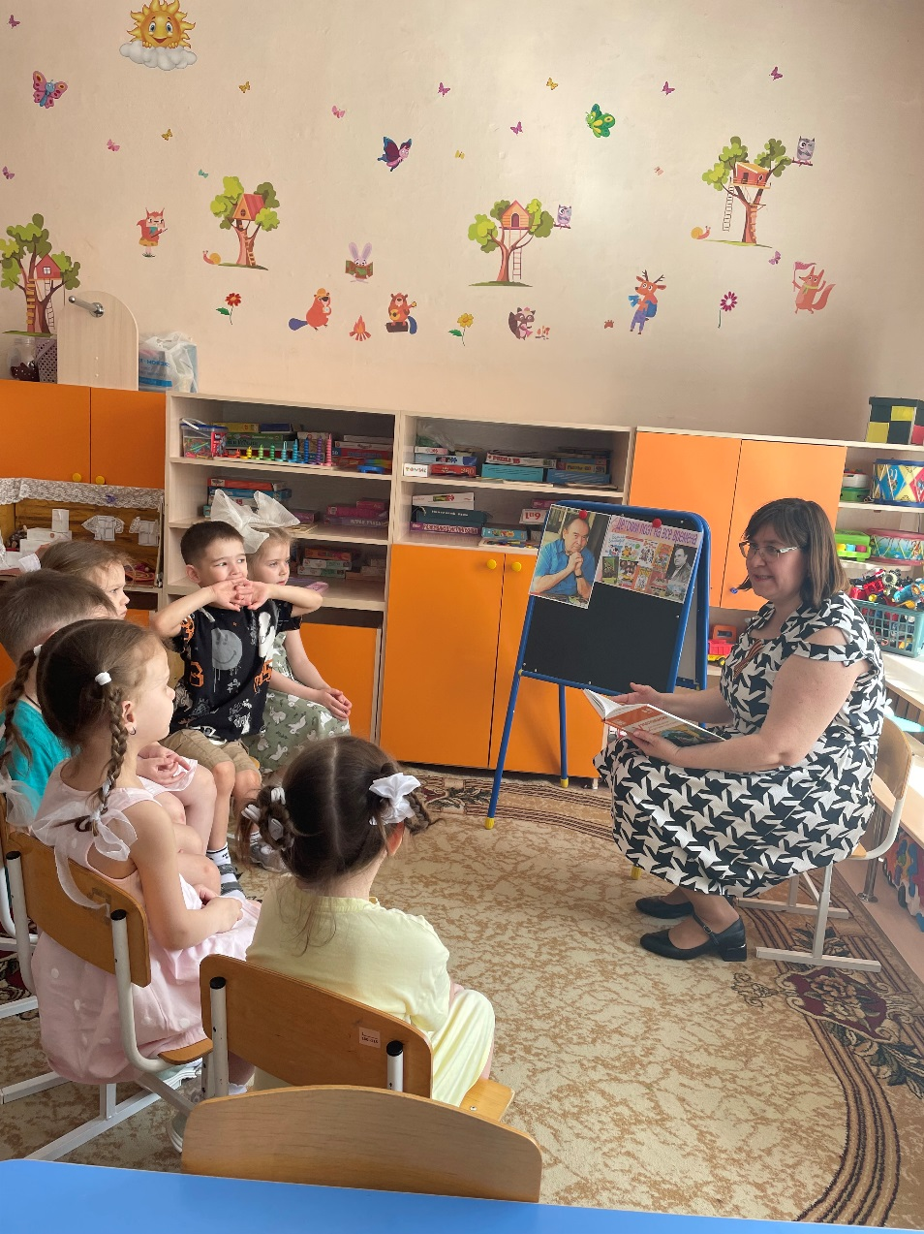
Этап 1.
Знакомство с мнемотехникой дошкольников.
Совместное рассматривание таблицы, обсуждение подбора новых слов, для расширения активного словаря детей.

Slide 11
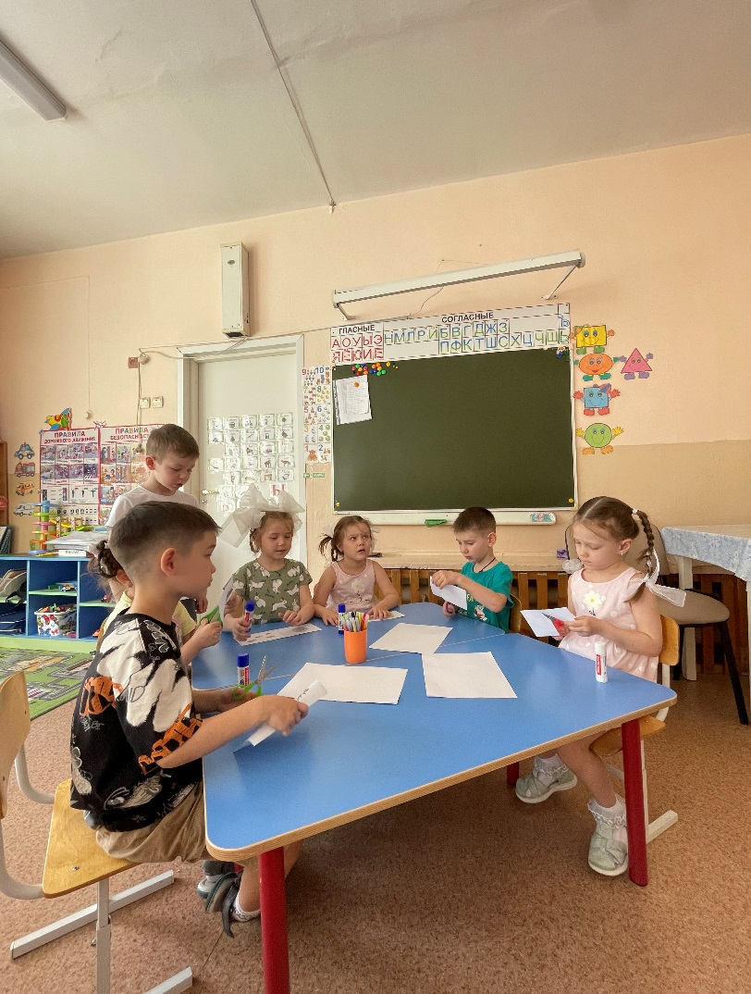
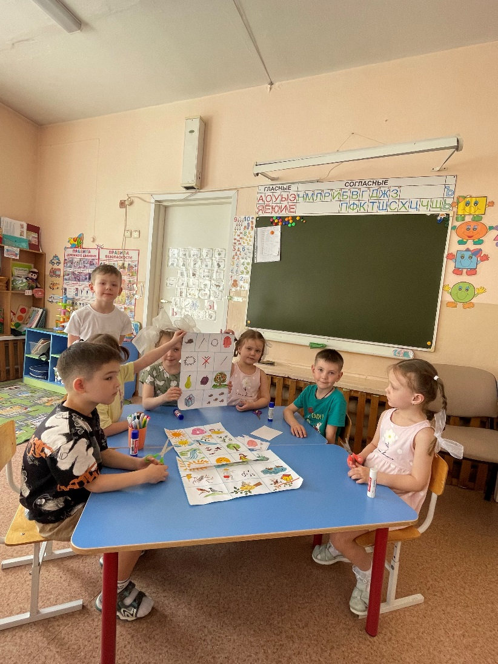
Этап 2.
Подбор и создание совместно с педагогами и дошкольниками ДОУ дидактических пособий (мнемотаблиц).

Slide 12
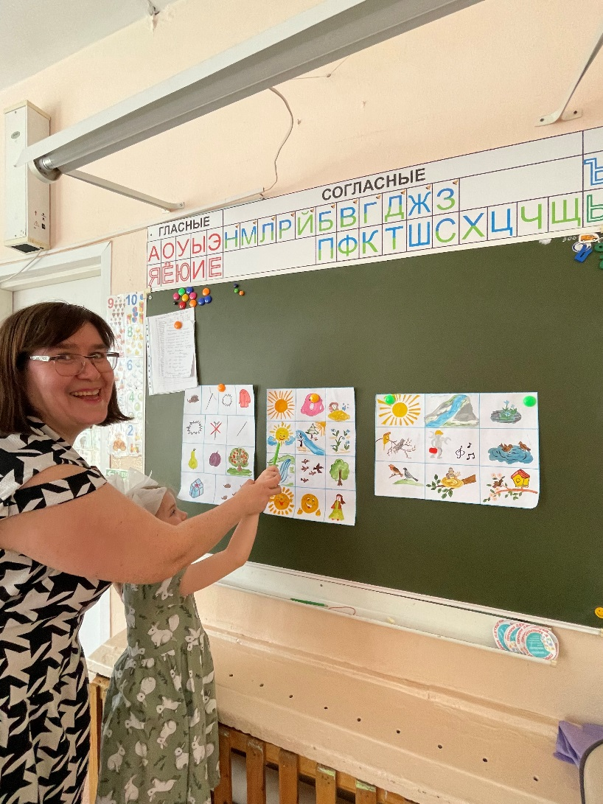
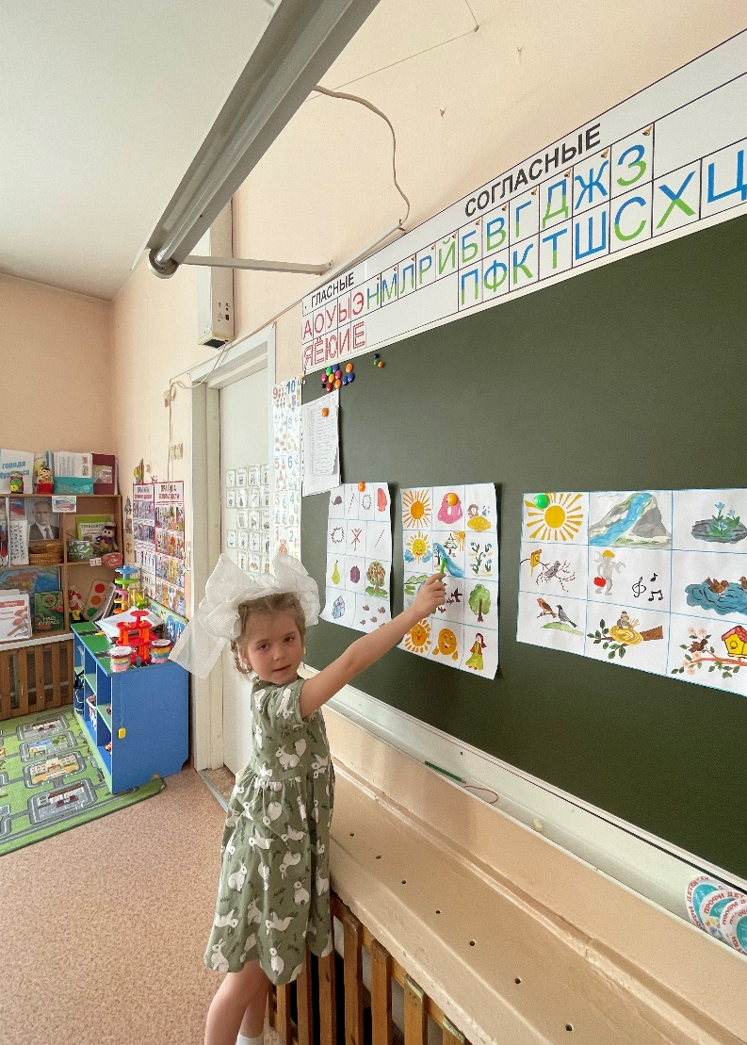
Этап 3.
Рассказывание стихотворения по мнемотаблице в процессе занятий, в течение режима дня.
Внедрение улучшений, апробирование.

Slide 13
Целевое состояние
t подготовки 2 мин
t разучивание 20 мин
t общее 22 мин
t 2 мин
3
t 5 мин
Знакомство с таблицей
t 5 мин
t 10 мин
5
2
4
t 2 мин
Знакомство с писателем произведением
Заучивание стихотворения по мнемотаблице
1
Общее проговаривание
Подготовка к разучиванию стихотворения

Slide 14
Достигнутые результаты
30 минут

Slide 15
Спасибо
за внимание!

